Slide 1
令和４年度福島県地域で支える子育て推進事業 「子育て相談居場所づくり」
相談予約専用ダイヤル：070-2014-9882
Notes:
悩みを抱えるご家庭に向けて、我々は様々な相談を受け付けています。
そこでは必ず、「地域のみんなと一緒に安心安全な時間を過ごしましょう」と声を掛けています。

Slide 2




こどもから高齢者まで多世代をつなぐ
の居場所こども食堂
食
こども食堂開催日・場所・お米・食材配布等案内は
白河市ホームページバナー広告から
ご確認下さい!!
http://s-andante.org
一般社団法人 あんだんて
一般社団法人 あんだんて
Notes:
２０１８年６月からは、こども食堂を営みながら生きる力を育む第3の居場所づくりとして、屋内外で大人と子どもがコミュニケーションをとりながら一緒に体験できる様々な教室を開催してまいりました。

Slide 3

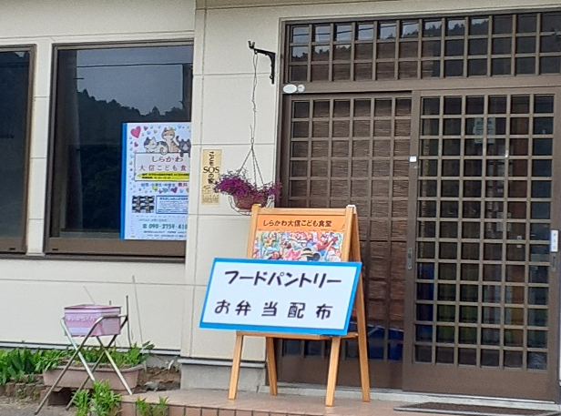
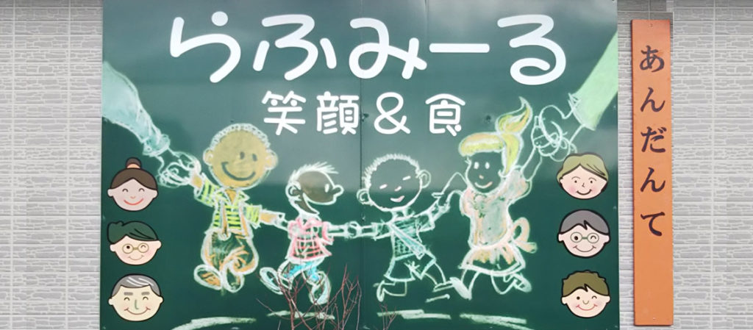

らふみーる
こども＆みんなの食堂
白河市高山西162‐34
毎月第2第・4日曜日11：30～13：00
しらかわ
大信こども食堂
白河市大信増見84（旧大信飯店）
毎月第3土曜日16：00～17：30
幼児・小学生・中学生
無料
大人：協力寄付金500円～
= お申込み・お問い合わせ =
☎ 090-3759-4109
一般社団法人あんだんて 代表理事山本光子

Slide 4
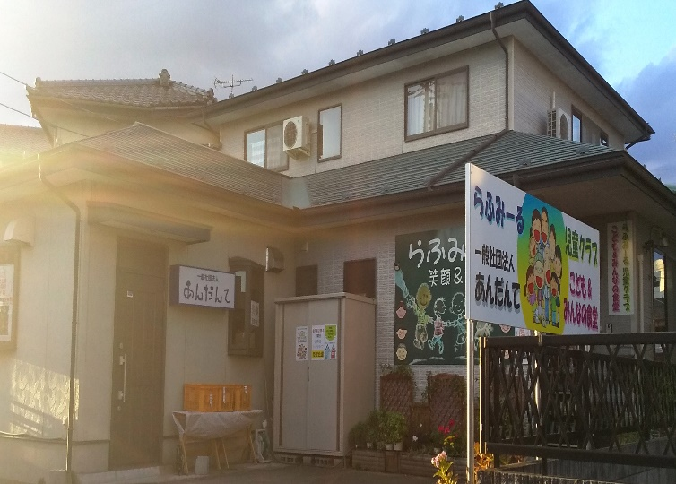
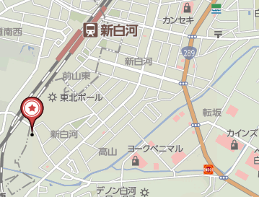
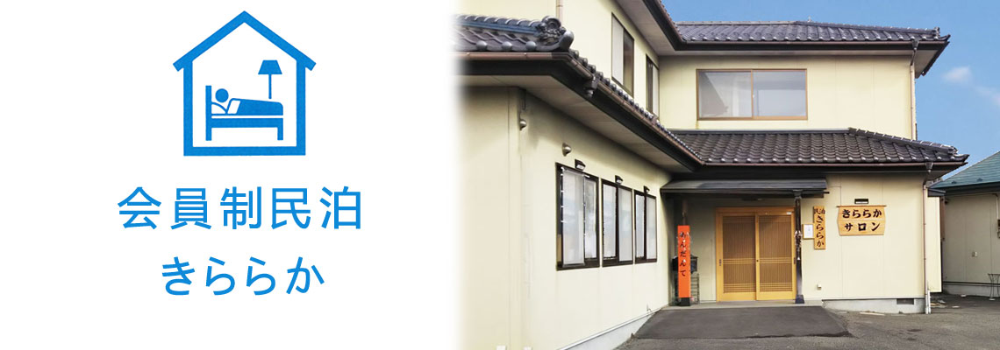
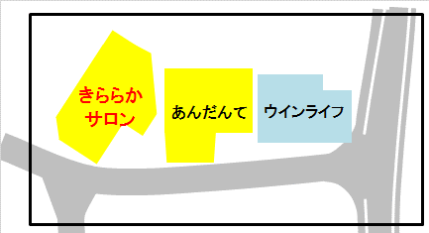
＝こども食堂活動・居場所を一緒に支えてください＝
こどもから高齢者まで多世代をつなぐ居場所、食事や食材の提供している「一般社団法人あんだんて」」では、運営のほとんどがボランティアで行われており資金面などで苦境に立たされております
“お願いです”一人でも多くのこどもたちに食と・居場所・教育の場を与えるためにあなたのご寄付で子どもたちを支えて下さい！
らふみーる
こども＆みんなの食堂
↓
カメイ
一般社団法人 あんだんて

